Slide 1
Assemblée générale
9 mai 2026

Slide 2
Ordre du jour
Bienvenue !
Bilan de la saison
Jeunes 2026-2027
Modification des statuts et du ROI
Budget saison 2025-2026
Election
Clôture

Slide 3
Bienvenue !

Slide 4
Bilan de la saison

Slide 5
Compétitions
Didier Vanleeuw

Slide 6
Cellule sportive – championnat sénior
Toujours plus d’équipes !
  tant en homme qu’en dame
  2/3 des P4D (y inclus les championnes) sont sous conditions jeune (- 18 ans)
Match de barrage – bilan mitigé
  Matchs très serrés
  Non-participation de certaines équipes
  Tout se joue sur 1 seul match
Clubee
Encore du boulot
  Liste de force des joueurs – 18 ans
  Structure du championnat/processus de montée descente

Slide 7
Cellule sportive – championnat jeunes
Mode de fonctionnement consensuel
Différences filles-garçons :
  12 équipes en U13F et U15F contre 4 équipes en U11G, U13G et U15G
U17F et U19F servent de tremplin pour les débutantes « tardives »
Quelques challenges sur les qualifications:
  Difficulté à trouver des salles
  Désinscriptions tardives de plusieurs équipes
  Conflit de calendrier avec VB

Slide 8
Cellule sportive – championnat loisirs
Toujours plus d’équipes !
  65 équipes en loisir mixte
  24 équipes en loisir dame
Championnat plus « serein » cette saison
Quelques changements pour la saison prochaine:
  Référant Clubee obligatoire par équipe
  Utilisation de Clubee uniquement pour les équipes, calendriers et résultats

Slide 9
Technique
Frédéric Schmitt

Slide 10
Inter-provinces 2025-2026
Détections pour les IP à Louvain-la-neuve
  Plus de 100 jeunes du BwBC présents.
  Détection Volley et aptitudes physiques en collaboration avec la FVWB
Participations à toutes les catégories proposées par la FVWB
  Profondeville et Bouge : Ligue A et Ligue B en filles et garçons
  Thimister : Ligue A et Ligue B en filles et garçons
  Saint-Ghislain : Ligue A en filles et garçons
Notes:
Insister sur l’énorme réussite de la détection : Nombre de personnes présentes et qualité de l’organisation en partenariat avec la fédé pour les tests physiques.
Le BwBC a répondu présent à toutes les demandes de la FVWB. Même s’il n’est pas toujours facile de réunir tout le monde aux dates demandées. Souvent pendant les vacances.
Parler de la fierté des participant(e)s.

Slide 11
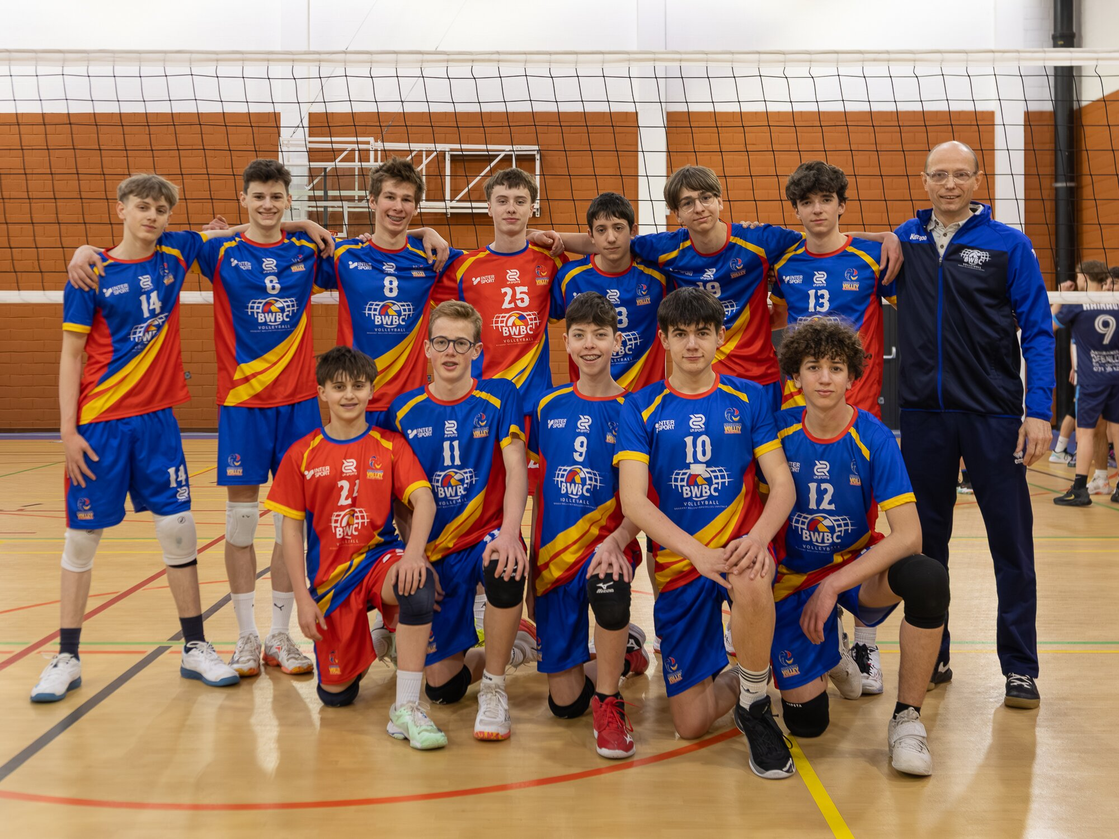
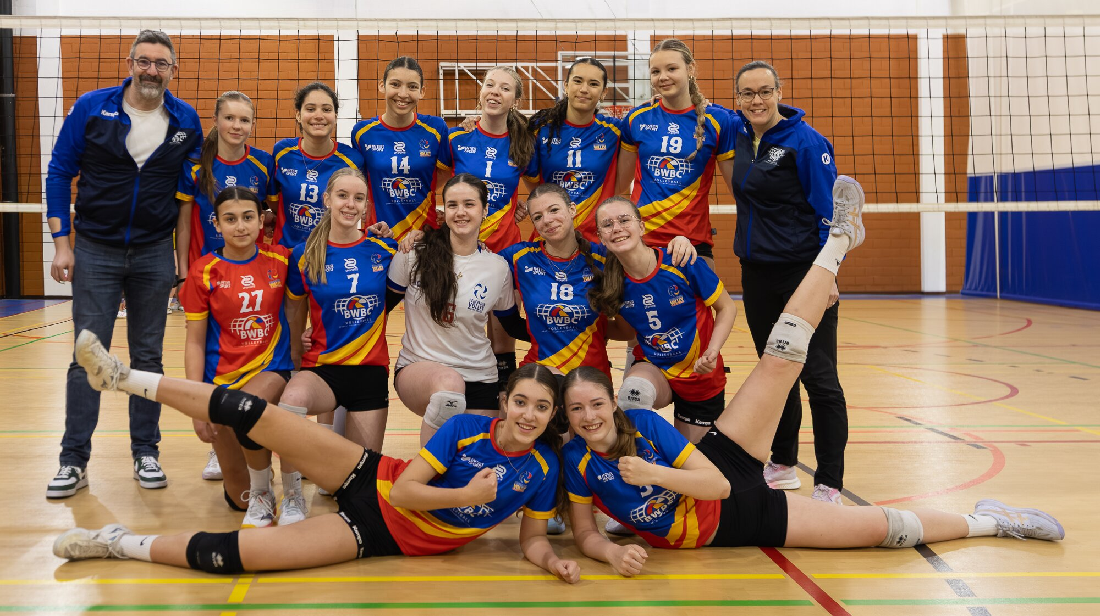
Inter-provinces 2025-2026
Notes:
Insister sur l’énorme réussite de la détection : Nombre de personnes présentes et qualité de l’organisation en partenariat avec la fédé pour les tests physiques.
Le BwBC a répondu présent à toutes les demandes de la FVWB. Même s’il n’est pas toujours facile de réunir tout le monde aux dates demandées. Souvent pendant les vacances.
Parler de la fierté des participant(e)s.

Slide 12
Arbitrage
Yvan Moisse

Slide 13
Désignations
894 désignations sur 1.207 rencontres --> 74%
Taux de couverture par division :
Sur les 49 arbitres provinciaux :
# rencontres | # arbitres
1-9 | 15
10-19 | 18
20-29 | 6
30+ | 10
Division | Dames | Messieurs
P1 | 96,21 % | 87,87 %
P2 | 79,69 % | 88,72 %
P3 | 59,15 % | 80,18 %
P4 | 65,45 % | 49,55 %

Slide 14
Formation
4 sessions d’examen pour 17 candidats et 11 réussites (+ 4 en finalisation)
28 visionnements/parrainages
2 formations pour 15 participants à chaque fois

Slide 15
Autres activités
Participation à divers championnats en dehors du BWBC :
  Championnat de l’ASEUS
  Championnat de la FSWBE
  Championnat de la ville de Bruxelles

Slide 16
Jeunes 2026-2027
Programme pour les U13

Slide 17
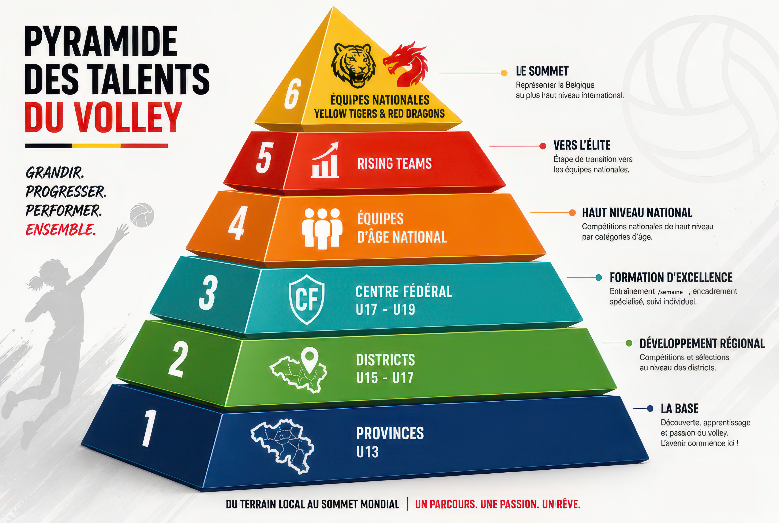
Notes:
La vue globale du fonctionnement en partenariat avec le nord du pays à partir des équipes nationales d’âge.
Disclaimer : les âges repris dans cette pyramide sont importants mais l’on doit aussi tenir compte des exceptions. Restons ouverts.
Partir du haut de la pyramide pour arriver à l’objet de notre investissement pour 2026-2027. Ouverture de BXL.
U13 détaillé dans le prochain slide.

Slide 18

Notes:
Début prévu en septembre. 2 x par mois : 1 x BC et 1 x Bw Objectif : 40
Des entraineurs expérimentés pour les U13 avec une attention particulière sur la préparation physique.
Aide de la fédé via le programme général, un feed-back sur base d’une vidéo envoyée par les entraineurs.
Deux questions :
Prévoir une PAF ?
Prévoir un contrat ?

Slide 19
Modification
des statuts et du ROI

Slide 20


Modification des Statuts
Quorum à 2/3 des voix
Unanimité en CE
Pas d’unanimité en CE

Slide 21
Vote 1 – Article 21 et 24
Proposition d’Audrey Cathelyns
Motivation
  difficultés récurrentes à trouver des candidats

Slide 22
Vote 2 – Article 25
Proposition d’Yvan Moisse
Motivation
  Acter le mode de fonctionnement depuis plusieurs années
Article amendé en CE
  Retrait du représentant de la cellule sportive

Slide 23
Modification du ROI
Quorum à 50% + 1 voix
Unanimité en CE
Pas d’unanimité en CE

Slide 24
Vote 3 – Article 230
Proposition de Didier Vanleeuw
Motivation
  Palier à l’absence de publication du classement du championnat réserve
Suggestion de la CE
  Encoder directement le résultat du match de réserve dans Clubee

Slide 25
Vote 4 – Article 245 et 130
Proposition de Didier Vanleeuw
Motivation
  Ajout d’une amende pour forfait administratif

Slide 26
Vote 5 – Article 130
Proposition de Didier Vanleeuw
Motivation
  Sanctionner les abus de nombreuses désinscriptions aux qualifications

Slide 27
Vote 6 – Article 325 et 130
Proposition de Didier Vanleeuw
Motivation
  Le nombre d’équipes par club a augmenté, mais pas l’obligation des clubs en termes d’arbitres à fournir, et ce depuis 15 ans
  Augmentation de l’amende pour arbitre manquant

Slide 28
Vote 7 – Article 272 (Nouveau)
Proposition de Didier Vanleeuw
Amendement de Thibault Lycops
Motivation
  Réintroduction de la coupe
Proposition de la CE
  Appeler la coupe Marc Zwikel, en hommage à Marc, comme cela se fait dans d’autres entités

Slide 29
Article 265
Proposition de Didier Vanleeuw
Proposition non-recevable de Forza Uccle et Phénix
Motivation
  Réglementer le « passage » d’un joueur d’une division supérieure à une division inférieure.
Position de la CE
  La proposition est contraire au règlement de la FVWB (Article 470).
  Mise en place d’un groupe de travail.

Slide 30
Article 275
Proposition de Didier Vanleeuw
Proposition non-recevable de Forza Uccle
Motivation
  Réécriture complète du processus de montée descente.
  Clarification sur la manière de composer les séries afin d’éviter des recours réguliers en réclamation.
  Importante modification des règles de la descente pour faciliter la montée et le renouvellement des divisions.
Position de la CE
  La proposition est jugée incomplète.
  Mise en place d’un groupe de travail.

Slide 31
Budget
Saison 2026-2027
Détermination du X
Détermination du Y

Slide 32
Budget 2026-2027
Cellule Arbitrage | 3.950 € | Cellule Arbitrage | 0 €
Cellule Sportive | 20.000 € | Cellule Sportive | 4.850 €
Rencontres séniores | 150 € | Rencontres séniores | 1.000 €
Rencontres loisirs | 100 € | Rencontres loisirs | 0 €
Rencontres jeunes | 5.000 € | Rencontres jeunes | 250 €
Projet Jeunes U13 | 10.100 € | Projet Jeunes U13 | 3.600 €
Qualifications francophones | 4.650 € | Qualifications francophones | 0 €
Administration | 765 € | Administration | 0 €
TOTAL | 24.715 € | TOTAL | 4.850 €

Slide 33
Détermination du X
Pour rappel, le X permet d’équilibrer le budget (différence de 19.865 €)
Le X est à 4,72 € (au lieu de 4,66 €)

Slide 34
Détermination du Y
Pour rappel,
  le Y est le montant théorique des frais d’un arbitrage
  il permet de déterminer la provision
Proposition de l’OA : 33,00€ + 15,00€ = 48,00€ (maintien)

Slide 35
Election

Slide 36
Election
Administrateurs de Bruxelles-Capitale
  Audrey Cathelyns
  Quentin Ballinger
Administrateurs du Brabant wallon
  Frédéric Schmitt
  Eric Davaux
  Herman Vleminckx

Slide 37
Clôture

Slide 38

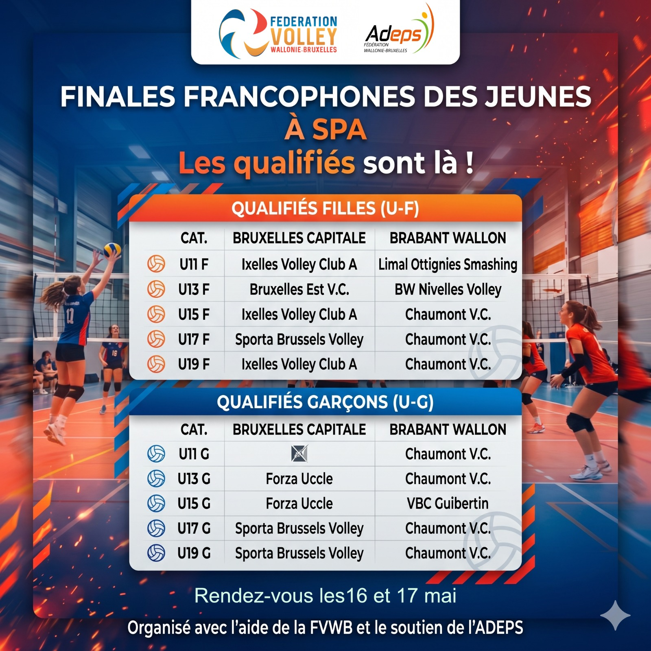
Finales francophones des Jeunes
16 & 17 mai 2026

Slide 39
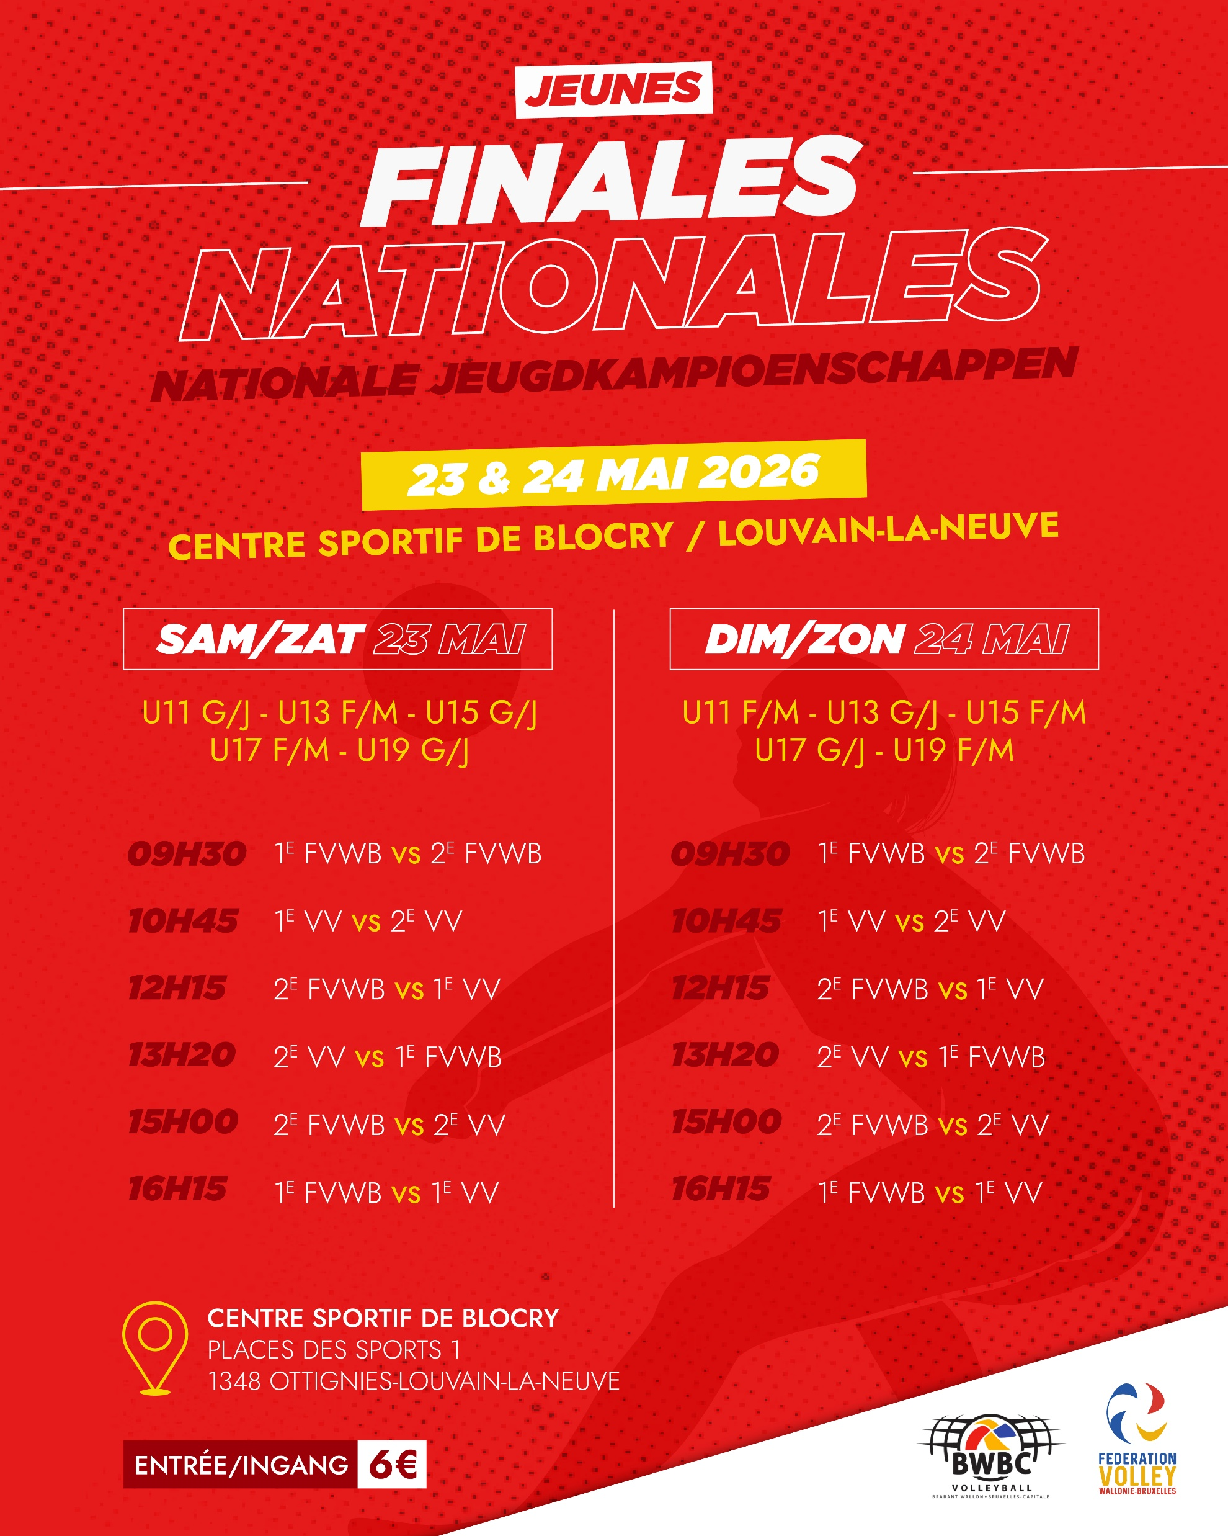
Finales nationales des Jeunes
23 & 24 mai 2026
Lieu: Blocry de Louvain-la-Neuve
Besoin de bénévoles !

Slide 40
Week-end de détection
30-31 mai
COMPLET !!!!

Slide 41

Alpha-volley
6 juin 2026
Lieu: BEVC
10h-13h

Slide 42

Tournoi international Rising team
27 & 28 juin 2026
Lieu: salle François Guillaume à Evere
Week-end de l’entraineur en même temps

